Slide 1
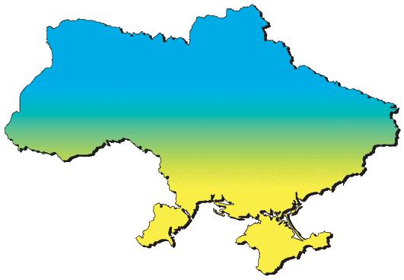
Основи права,
свободи та обов'язки
громадян України
Підготувала вчетель історії
Водянської СШЗ
Ковальова Т.В.

Slide 2
ГРОМАДЯНСТВО -
Стійкий юридично визначений, необмежений у часі та просторі правовий зв’язок людини з певною державою.
Громадянство-
в республіці
Підданство-
в монархії

Slide 3
Ознаки
Стійкість та необмеженість у часі та просторі
Юридична
визначеність

Slide 4
Апатрид
Біпатрид
Особа, яка не має громадянства
Особа, яка має два чи більше громадянств

Slide 5
Набуття
та припинення
громадянства

Slide 6
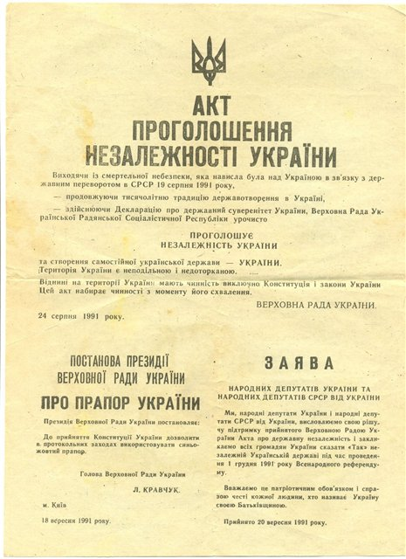
Усі громадяни колишнього СРСР, які на момент проголошення незалежності України постійно проживали на території України, автоматично стали громадянами України.

Slide 7
Підстави втрати
громадянства України
Добровільне набуття громадянства іншої держави
Набуття громадянства України внаслідок обману чи на підставі фальшивих документів
Добровільний вступ на військову службу іншої держави

Slide 8
Загальна характеристика
прав, свобод і обов'язків
людини й громадянина

Slide 9
Права людини
- це гарантована й захищена державою, законом наявність для неї можливості щось робити й здійснювати.

Slide 10
Чи були люди рівними
в Стародавньому Римі,
Греції, Єгипті?
Які права мали раби
й рабовласники?

Slide 11
Гарантії
та механізми захисту
прав і свобод.

Slide 12
економічні
Гарантії прав
і свобод
людини
юридичні
політичні
ідеологічні

Slide 13
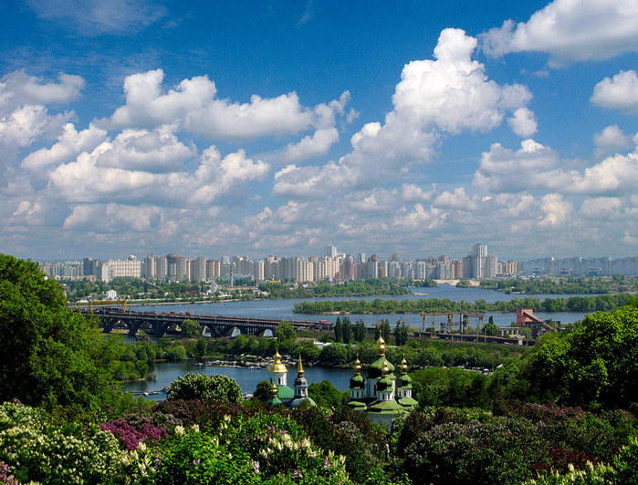
Дякую за увагу!

